Slide 1
Bases del Diseño Orientado a Objetos

Slide 2

Principios del diseño de software
Rigor y formalidad.
Separación de preocupaciones.
Modularidad.
Abstracción.
Anticipación al cambio.
Generalidad.
Incrementalidad.

Slide 3
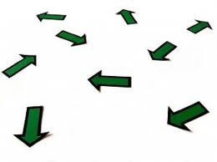

Rigurosidad y Formalidad
Riguroso
Proceder con una secuencia de pasos bien definidos, precisamente enunciados, y supuestamente razonables.
En cada paso seguir algún método o aplicar alguna técnica.
Estos métodos o técnicas basadas en resultados teóricos, y/o reglas heurísticas.
Que está exactamente o estrictamente determinado o definido.
Formalidad es el mayor grado de rigurosidad
Se aplican leyes matemáticas.
Si es riguroso se puede repetir, por lo tanto analizar, mejorar y enseñar.

Slide 4
Separación de preocupaciones
La idea es tratar con aspectos individuales diferentes de un problema, concentrándonos en cada uno de ellos por separado.
Es más fácil y manejable resolver un problema complejo partiéndolo en problemas más simples.
Está relacionado con la modularidad, independencia funcional y refinamiento.

Slide 5
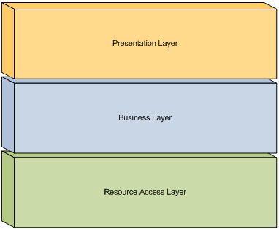
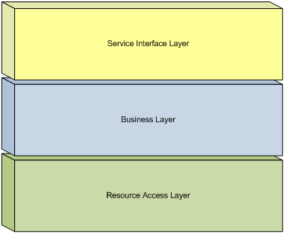
Algunos enfoques – Separación Horizontal

Slide 6
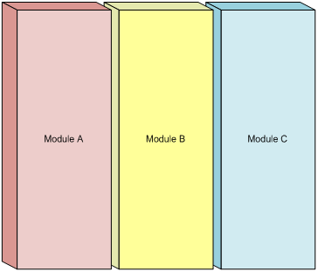
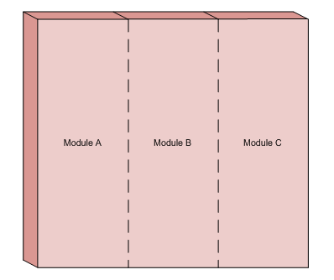
Algunos enfoques – Separación Vertical

Slide 7
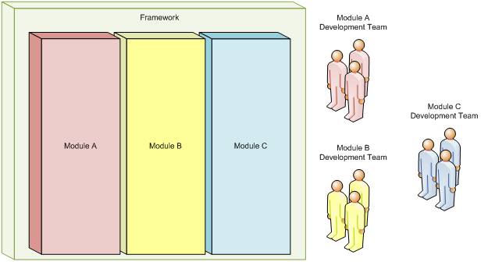
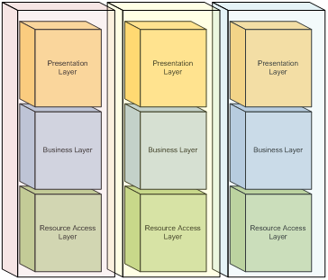
Asignación de trabajo

Slide 8
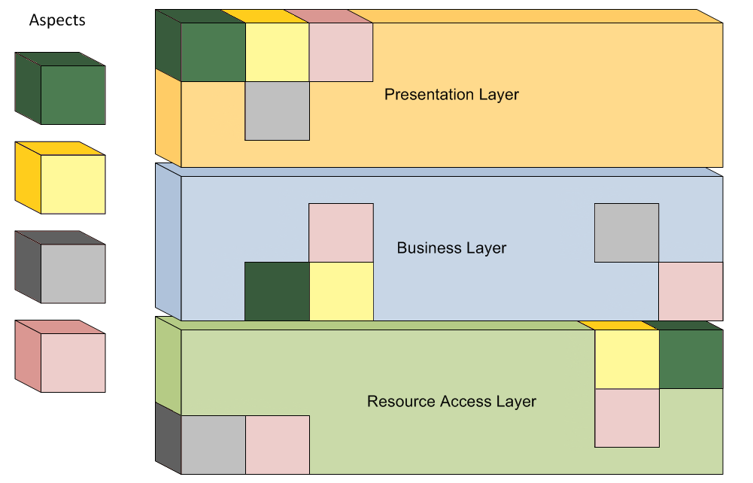
Aspectos transversales

Slide 9
Modularidad (Partición )
Partición 1
División en “piezas” o módulos.
Es una manifestación de la separación de la preocupaciones
Estudio el detalle de cada módulo por separado (ignoro los otros módulos).
Estudio la relación entre módulos (ignoro el detalle de todos).
Es el atributo del software que permite a un programa ser intelectualmente manejable.
Partición 2
¿Cohesión y acoplamiento?

Slide 10
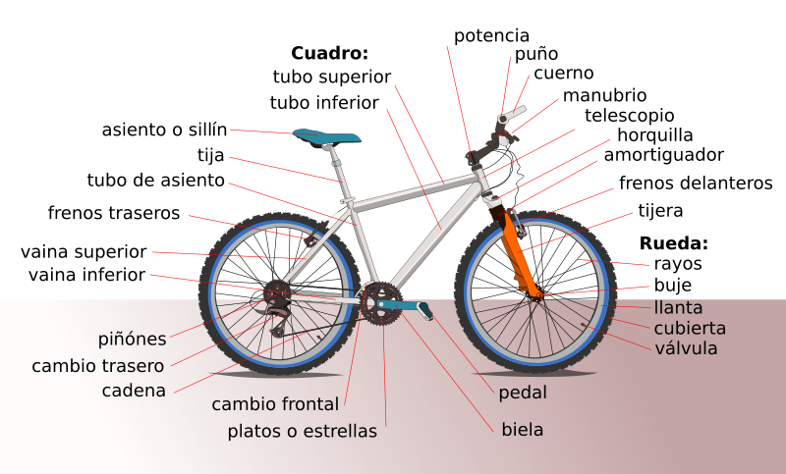
Modularidad
Implica dividir o separar en partes de acuerdo a su responsabilidad o funcionalidad.
Es un enfoque similar al ensamblado o desensamblado de los elementos físicos.
Son las “partes” o componentes de un software.

Slide 11
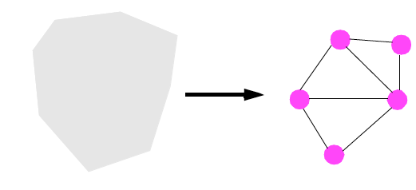
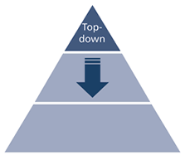
Descomposición Modular
Un método de construcción de software satisface la Descomponibilidad Modular si ayuda en la tarea de descomponer un problema de software en un pequeño número de subproblemas menos complejos, conectados por una estructura simple, y lo suficientemente independiente como para permitir seguir trabajando por separado en cada uno de ellos.

Slide 12
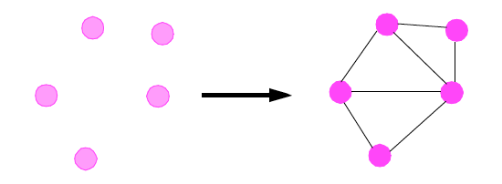
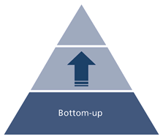
Composición Modular
Un método satisface la Composición Modular si favorece la producción de elementos de software que puede entonces ser combinados libremente entre sí para producir nuevos sistemas, posiblemente en un entorno muy diferente de aquel en el que se desarrollaron inicialmente.

Slide 13
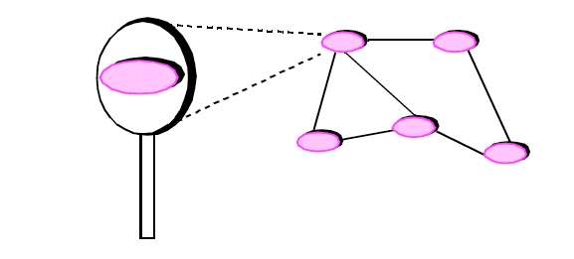
Comprensión Modular
Un método favorece Comprensibilidad modular si ayuda a producir software en el que un lector humano puede comprender cada módulo sin tener que conocer los otros, o, en el peor de los casos, tener que examinar sólo unos pocos de los otros módulos.

Slide 14
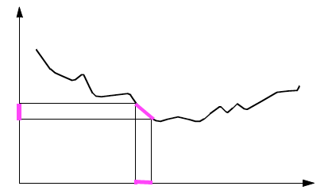
Continuidad Modular
Un método satisface Continuidad modular si, en las arquitecturas de software en las que se soporta, un pequeño cambio en una especificación del problema dará lugar a un cambio de un solo módulo, o un pequeño número de módulos.

Slide 15
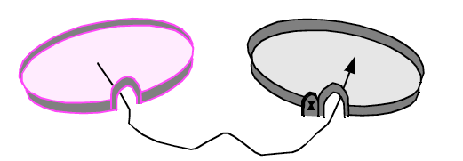
Protección Modular
Un método satisface modular de protección si se produce arquitecturas en las que el efecto de que se detecten anomalías en tiempo de ejecución en un módulo permanecerá confinados a ese módulo, o en el peor, sólo se propagará a unos pocos módulos vecinos.

Slide 16
Entonces.. que es un módulo?
Haciendo una descomposición hasta la menor unidad que cumpla con los criterios anteriores:
Función o procedimiento
Clase
Servicio
Un componente es un módulo?
Un paquete es un módulo?
Una dll o exe o jar es un módulo?

Slide 17
De aquí surgen….
Si a un sistema se parten de divisiones mas chicas, para que sirva las divisiones tienen que interactuar o comunicarse.
Relación entre los módulos:
Cohesión
Acoplamiento
Ocultamiento de Información
Independencia Funcional

Slide 18
Abstracción
Es otra manera de implementar las separación de preocupaciones.
Proceso por el cual se identifican aspectos importantes de un fenómeno y se ignora su detalle
Qué es importante y qué es detalle depende del propósito de la abstracción
En el nivel superior de abstracción se establece una solución en términos amplios.
En los niveles de abstracción inferiores se toma una orientación más procedural.
Cada paso de un proceso de Ingeniería de Software es un refinamiento de la solución.
Trabajamos para crear abstracciones de datos y procedimientos.
Cada vez mas detalle

Slide 19
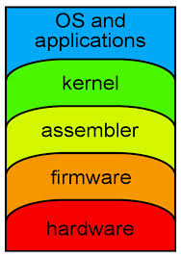
Abstracción
Enfoque para separar lo importante o significativo del resto.
El grado de abstracción o detalle depende del actividad del desarrollo encarada.
Es una aproximación a separar el QUE del COMO:
QUE -> ESPECIFICACION (INTERFASES, CLASES ABSTRACTRAS)
COMO -> IMPLEMENTACION (CLASES CONCRETAS)
Concepto Relacionado: Ocultamiento de Información

Slide 20

Anticipación al cambio
El software cambia constantemente.
Corrección de defectos no encontrados previamente.
Nuevas funciones.
Debemos considerar los posibles cambios futuros y estar preparados para ellos.
Anticipación al cambio y reuso.
Es la base de la evolución

Slide 21
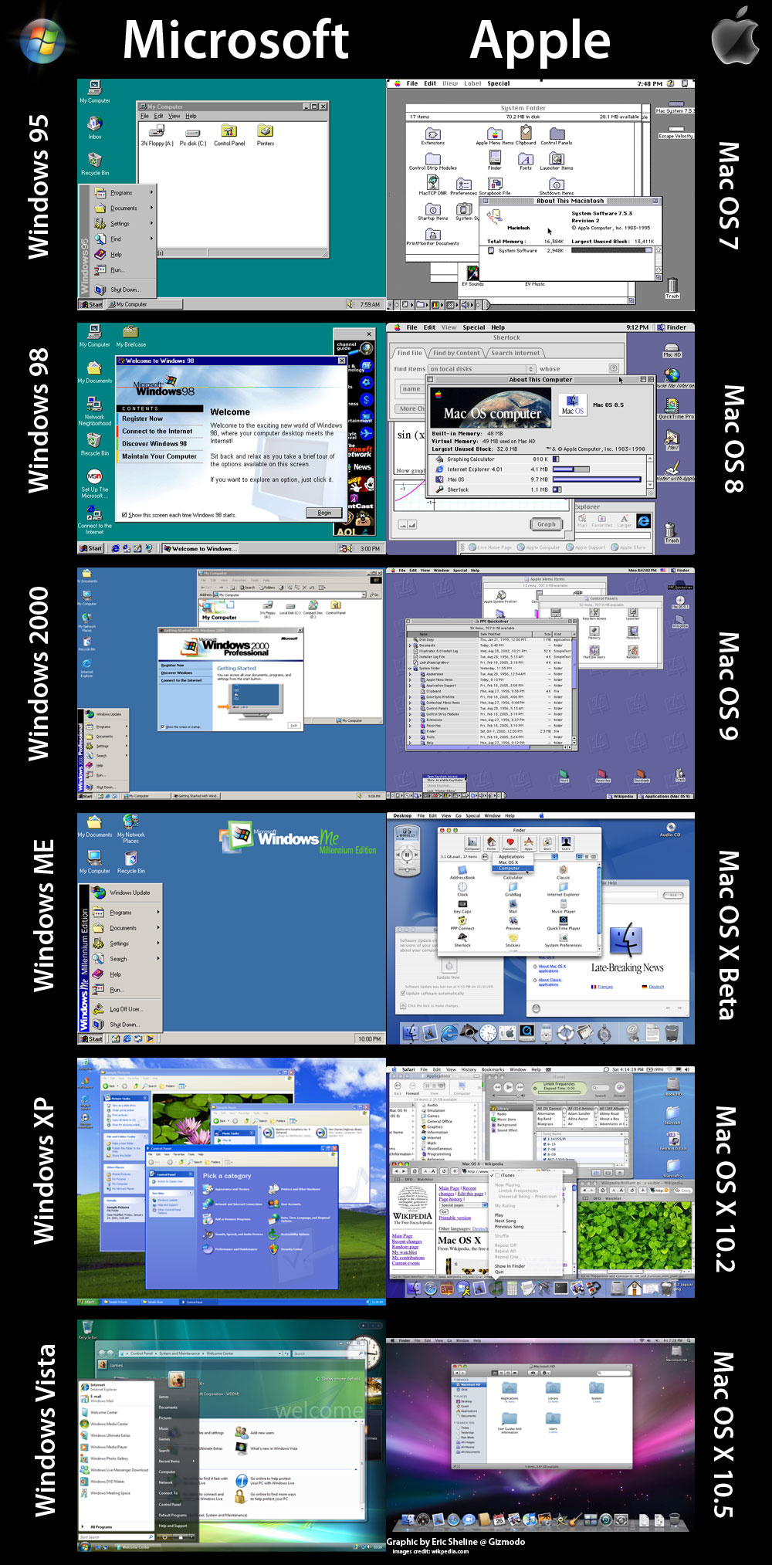
Anticipación al cambio
Sabemos que el software va cambiar, como hacerlo de forma que no se penoso ni costoso?
Si se modifica una parte que no tenga consecuencias en otras inesperadas(“se rompa”).
Si se modifica una parte hay que modificar varias otras y lleve mucho tiempo.
No entender cuales son la partes mas propensas a cambiar y cuales las mas estables.
Con separación de preocupaciones, modularidad y abstracción.

Slide 22
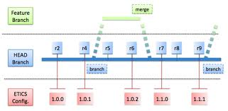
Anticipación al Cambio
No anticipar los cambios a menudo conduce a los altos costos y el software inmanejable
El desarrollo de software se ocupa de sí las nuevas necesidades
El desarrollo de software puede tolerar ni alto costo ni software inmanejable
La anticipación del cambio ayuda a:
Crear una infraestructura de software que absorbe los cambios con facilidad
Mejorar la reutilización de los componentes
El control de costos en el largo plazo

Slide 23
Generalidad
Cada vez que hay que resolver un problema, tratar en enfocarse en descubrir un problema más general que puede estás escondido detrás del problema en cuestión.
Puede suceder que el problema genérico no sea más complejo que el problema original.
Siendo más general, la solución podrá ser reusada.

Slide 24
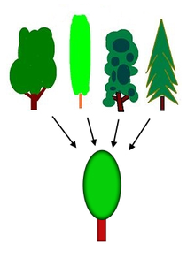
Generalidad
No generalizar a menudo conduce a la re-desarrollo de similares soluciones (reinvención de la rueda).
El desarrollo de software consiste en la construcción de muchos tipos similares de software (componentes)
El desarrollo de software no puede tolerar la construcción de la misma cosa una y otra vez
Generalidad lleva a:
Mayor reusabilidad
Una mayor fiabilidad
Un desarrollo más rápido
Un costos menores de mantenimiento

Slide 25
Generalidad
Obliga al uso de la abstracción, ya que se debe comprender los aspectos comunes, que son los que menos cambian dependiendo de la situación.
Separar los que se mas general de los especializado.
Mecanismo para anticipar al cambio.

Slide 26

Incremental
La idea es poder ir construyendo la aplicación en pequeños pasos.
Cada paso agrega un grupo de funciones a lo que ya tenemos.
Esto disminuye los riegos.

Slide 27

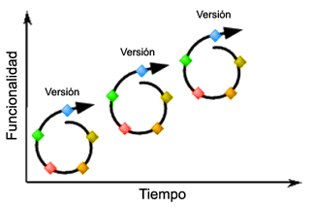
Incremental
La entrega de un producto grande en su conjunto, y en una sola vez, a menudo conduce a la insatisfacción y un producto que es "no está bien”.
Desarrollo Incremental conduce a:
El desarrollo de mejores productos
La identificación temprana de los problemas
Un aumento de la satisfacción del cliente
La participación activa de los clientes

Slide 28

Incremental
Al tener incrementos son compromisos basados en la separación de preocupaciones temporales.
Puede o no corresponder a módulos funcionales.
Se puede pensar en ir extendiendo las funciones y cambios pero con mínimo impacto en lo ya construido.

Slide 29
Refinamiento
La estructura de un programa se desarrolla en niveles sucesivos de refinamiento.
Se desarrolla una jerarquía descomponiendo una declaración macroscópica de una función, hasta llegar a las sentencias del lenguaje de programación.

Slide 30
Ocultamiento de la información
Los módulos se han de caracterizar por decisiones de diseño que los oculten unos a otros.
La información (procedimientos y datos) contenida en un módulo, debe ser inaccesible a otros.
Los módulos deben comunicarse unos a otros sólo a través de la información necesaria. Facilita la modificación y prueba.

Slide 31
Independencia funcional
Es una derivación directa de los conceptos de modularidad, abstracción y ocultamiento de información.
Cada módulo debe enfocar una función específica y tener una interfaz sencilla.
Facilita el mantenimiento, reduce la propagación de errores y fomenta la reusabilidad.
Se mide con dos criterios: cohesión y acoplamiento.

Slide 32
La pirámide del diseño OO
Experto en los principios básicos de OO.
Dominar los principios de diseño de OO.
Comprender los patrones de diseño.
Notes:
Cuando los desarrolladores entrar por primera vez al desarrollo orientado a objetos, tratan de comprender los elementos básicos. Pueden pasar varios por proyectos. Comprender un pleno sentido de la orientación a objetos es un gran cambio en la mente de las personas, especialmente para aquellos que provienen del mundo de procedimiento. Tales principios son como los libros de ABC puesto que definen la fundación del mundo OO.
Para construir los sistemas de clase empresarial del mundo real contemporáneo, diseñadores OO debe (a) ser competentes en los principios básicos orientados a objetos, (b) dominar los principios de diseño orientado a objetos, y (c) comprender los patrones de diseño. De lo contrario el riesgo de defectos de diseño y el costo total de los aumentos de la propiedad del sistema. Y, con la creciente adopción de la Arquitectura Orientada a Servicios (SOA), la solidez de los servicios de SOA puede depender directamente de la solidez del diseño orientado a objetos de los componentes subyacentes.

Slide 33
Modularización
Lo primero que podemos decir que un sistema está compuesto de módulos.
Es producto de la descomposición.
La modularidad implica también indicar la relación entre los módulos.
Unidad de Compilación
Unidad de Construcción
Unidad de Mantenimiento

Slide 34
Los principios básicos
Encapsulamiento
Herencia
Polimorfismo

Slide 35
Encapsulamiento

Slide 36
Abstracción
Concentrarse en las elementos esenciales e ignorar los detalles.
Es fundamental para tratar con las complejidades
De Tony Hoare: "La abstracción surge de un reconocimiento de las similitudes entre ciertos objetos, situaciones o procesos en el mundo real, y la decisión de concentrarse en las similitudes y ignorar por el momento las diferencias ".
Grady Booch: "Una abstracción denota las características esenciales de un objeto que lo distinguen de todos los demás tipos de objetos y por lo tanto proporciona las fronteras conceptuales nítidamente definidas, con respecto al punto de vista del espectador."

